Slide 1
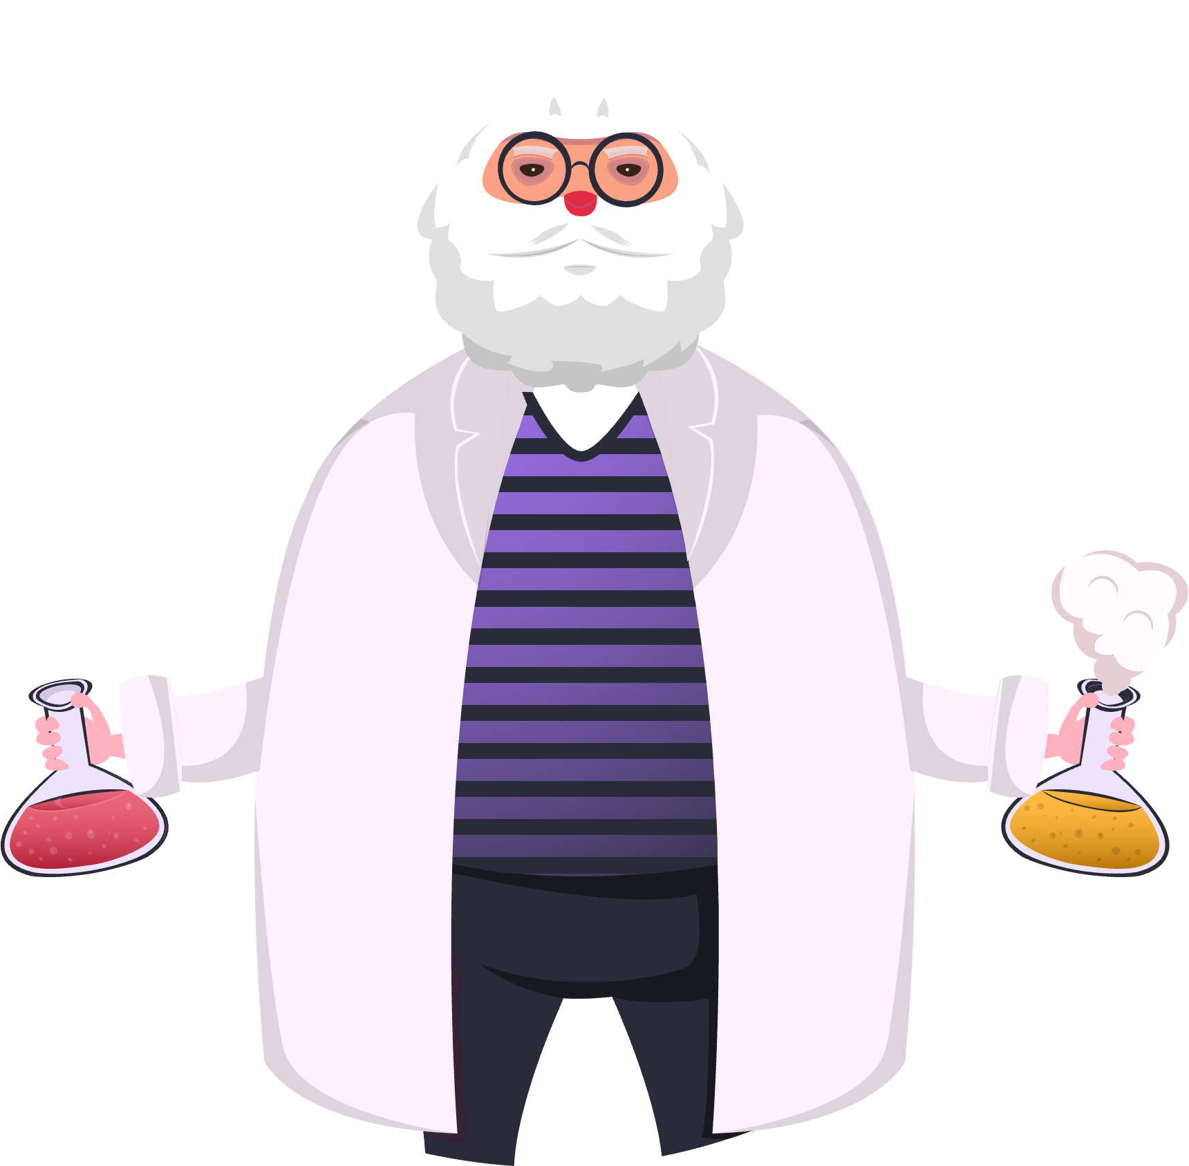
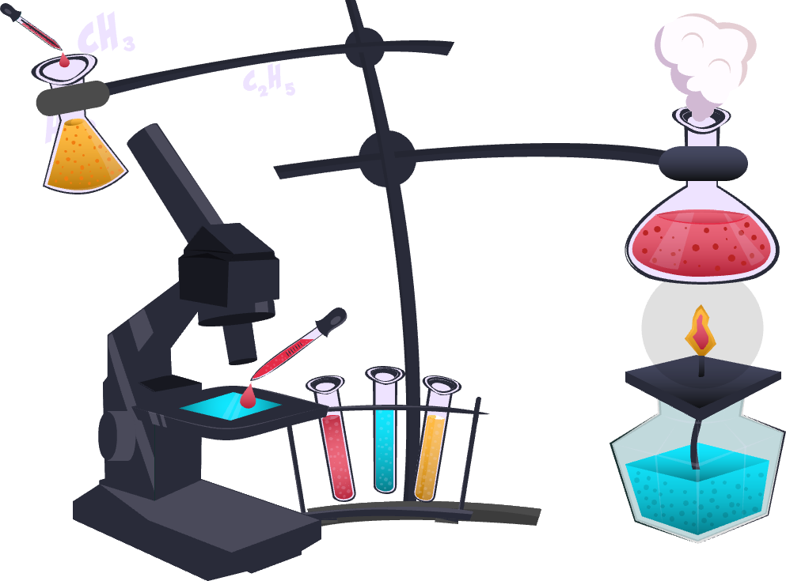
Quy Tắc Octet

Slide 2


Mục tiêu
Trình bày và vận dụng được quy tắc octet trong quá trình hình thành liên kết hoá học cho các nguyên tố nhóm A.

Slide 3
Khi liên kết với nhau, nguyên tử của các nguyên tố dường như đã cố gắng “bắt chước” cấu hình electron nguyên tử của các nguyên tố khí hiếm để bền vững hơn. Điều này đã được nhà hoá học người Mỹ Lewis (Li-uýt, 1875 – 1946) đề nghị khi nghiên cứu về sự hình thành phân tử từ các nguyên tử. Ông gọi đó là quy tắc octet. Quy tắc octet là gì?

Slide 4


Quy tắc Octet là gì?
Vì sao nguyên tử Helium luôn tồn tại độc lập ?
Vì sao các nguyên tử luôn tồn tại với nhau ?

Slide 5

01
Liên kết hóa học

Slide 6
Tìm hiểu sự hình thành liên kết hóa học
+
+
+
+
+
H
H
H₂
+
+9
+9
+9
+9
F
F
F₂

Slide 7


Hình 8.1 giải thích sự hình thành phân tử hydrogen (H2 ) và fluorine (F2 ) từ các nguyên tử. Theo em, các nguyên tử hydrogen và fluorine đã “bắt chước” cấu hình electron của các nguyên tử khí hiếm nào khi tham gia liên kết?

Slide 8
Sử dụng sơ đồ tương tự như Hình 8.1, hãy giải thích sự tạo thành phân tử chlorine (Cl2 ) và oxygen (O2 ) từ các nguyên tử tương ứng.

Slide 9

Phân tử được tạo nên từ các nguyên tử bằng các liên kết hoá học.

Slide 10

02
Quy tắc Octet

Slide 11
Tìm hiểu cách vận dụng quy tắc octet trong sự hình thành phân tử nitrogen (N₂ )
Để đạt cấu hình electron bền vững của các khí hiếm gần nhất, nguyên tử của các nguyên tố có xu hướng nhường, hoặc nhận thêm, hoặc góp chung các electron hoá trị với các nguyên tử khác khi tham gia liên kết hoá học.

Slide 12
Ví Dụ
Liên kết giữa 2 nguyên tử nitrogen (N) trong phân tử nitrogen (N2) được tạo thành do mỗi nguyên tử nitrogen đã góp chung 3 electron hoá trị, tạo nên 3 cặp electron chung.
+
+7
+7
+7
+7
N
N
N₂

Slide 13


Cho biết mỗi nguyên tử nitrogen đã đạt được cấu hình electron bền vững của nguyên tử khí hiếm nào

Slide 14
Nguyên tử của các nguyên tố hydrogen và fluorine có xu hướng cho đi, nhận thêm hay góp chung các electron hoá trị khi tham gia liên kết hình thành phân tử hydrogen fluoride (HF)?

Slide 15
Tìm hiểu cách vận dụng quy tắc octet trong sự hình thành ion dương, ion âm
Nguyên tử sodium có 1 electron ở lớp ngoài cùng. Nếu mất đi 1 electron này, nguyên tử sodium sẽ đạt được cấu hình electron bền vững sau:
+
+11
+11
+
1e
Nguyên tử sodium (Na)
Ion sodium (Na+)

Slide 16
Ion sodium và ion fluoride có cấu hình electron của các khí hiếm tương ứng nào?

Slide 17
Tìm hiểu cách vận dụng quy tắc octet trong sự hình thành ion dương, ion âm
Tương tự, nguyên tử fluorine có 7 electron ở lớp ngoài cùng. Khi nhận vào 1 electron, nguyên tử fluorine sẽ đạt được cấu hình electron bền vững sau:
-
+9
+
1e
+9
Nguyên tử fluorine (F)
Ion uoride (F– )
Phần tử thu được mang điện tích âm, gọi là ion fluoride, kí hiệu F−

Slide 18
Trình bày sự hình thành ion lithium. Cho biết ion lithium có cấu hình electron của khí hiếm tương ứng nào?

Slide 19
Quy tắc Octet (bát tử)
Trong quá trình hình thành liên kết hoá học, nguyên tử của các nguyên tố nhóm A có xu hướng tạo thành lớp vỏ ngoài cùng có 8 electron tương ứng với khí hiếm gần nhất (hoặc 2 electron với khí hiếm helium).

Slide 20
Chú ý
Không phải trong mọi trường hợp, nguyên tử của các nguyên tố khi tham gia liên kết đều tuân theo quy tắc octet. Người ta nhận thấy một số phân tử có thể không tuân theo quy tắc octet. Ví dụ: NO, BH3, SF6, ... Với nguyên tử của các nguyên tố nhóm B, người ta áp dụng một quy tắc khác, tương ứng với quy tắc octet, là quy tắc 18 electron để giải thích xu hướng khi tham gia liên kết hoá học của chúng.

Slide 21
Biết phân tử magnesium oxide hình thành bởi các ion Mg²⁺ và O^{2–.} Vận dụng quy tắc octet, trình bày sự hình thành các ion trên từ những nguyên tử tương ứng.

Slide 22
Bài tập
Nguyên tử của nguyên tố nào sau đây có xu hướng đạt cấu hình electron bền vững của khí hiếm argon khi tham gia hình thành liên kết hoá học ?
Câu 1
A. Fluorine.
B. Oxygen.
C. Hydrogen.
D. Chlorine.

Slide 23
Bài tập
Để đạt quy tắc octet, nguyên tử của nguyên tố potassium (Z = 19) phải nhường đi.
Câu 2
A. 2 electron.
B. 3 electron.
C. 1 electron.
D. 4 electron.

Slide 24
Bài tập
Vận dụng quy tắc octet, trình bày sơ đồ mô tả sự hình thành phân tử potassium chloride (KCl) từ nguyên tử của các nguyên tố potassium và chlorine.
Câu 3
Giải thích sự hình thành liên kết trong phân tử H2O bằng cách áp dụng quy tắc octet
Câu 4

